Slide 1

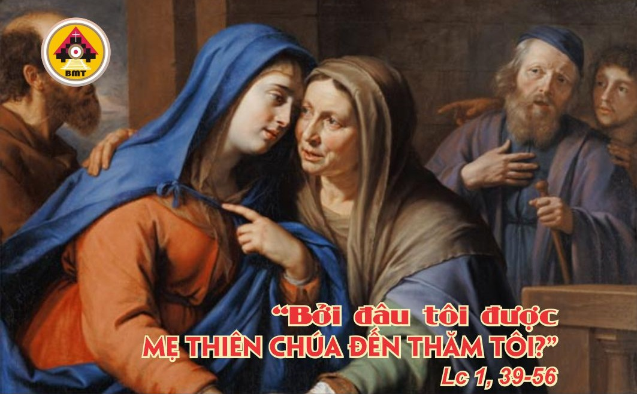

THỨ SÁU TUẦN XIX THƯỜNG NIÊN – C

Slide 2
Một điềm lạ vĩ đại đã xuất hiện trên trời; một người nữ mặc áo mặt trời, chân đạp mặt trăng, đầu đội triều thiên mười hai ngôi sao.
Ca Nhập Lễ

Slide 3

Bài Đọc 1: Kh 11, 19a; 12, 1-6a, 10ab
“Một người nữ mặc áo mặt trời, chân đạp mặt trăng”.
Trích sách Khải Huyền của Thánh Gioan.

Slide 4
Đáp Ca:
Tv 44, 10bc. 11. 12ab. 16
Hoàng Hậu đứng bên hữu Ðức Vua, mặc đồ trang điểm vàng ròng

Slide 5

Bài Đọc 2: 1 Cr 15, 20-26
“Hoa quả đầu mùa là Ðức Kitô, đoạn đến những kẻ thuộc về Chúa”.
Trích thư thứ nhất của Thánh Phaolô Tông đồ gửi tín hữu Côrintô.

Slide 6
Alleluia-alleluia: – Ðức Maria được mời gọi lên trời; đạo binh các thiên thần mừng rỡ hân hoan. – Alleluia.
Alleluia: Ga 14, 5

Slide 7
Phúc Âm: Lc 1, 39-56

Slide 8

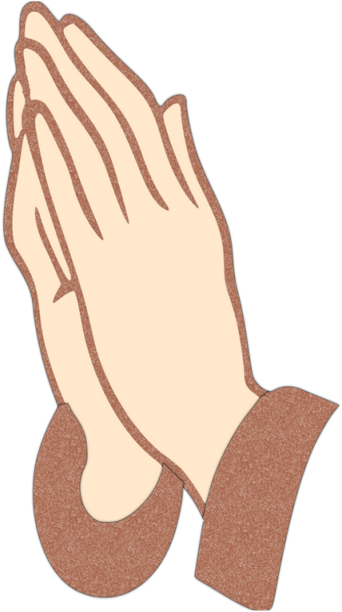

LỜI NGUYỆN TÍN HỮU

Slide 9


Slide 10
Muôn đời sẽ khen rằng tôi có phúc, bởi Đấng đã làm cho tôi những điều trọng đại Người quyền năng.
CA HIỆP LỄ

Slide 11
Ca Kết Lễ

Slide 12
THỨ SÁU TUẦN XIX THƯỜNG NIÊN – C

